Slide 1
逻辑漏洞
问题：
公司新上线了一个系统，需要你对它进行测试，
如何从业务逻辑的层面对它进行测试？

Slide 2

学院介绍
主打课程：
《web安全》：OWASP TOP 10漏洞原理及测试
《渗透测试》：渗透测试流程及工具的使用
《安全开发》：用python写一个综合的扫描器
《CTF-PWN》：CTF中的PWN相关
《CTF-WEB》：CTF中WEB相关
学院宗旨：专注网安人才实战技能培养
学院官网：https://edu.hetianlab.com/
合天网安实验室： https://www.hetianlab.com/

Slide 3
目录
CONTENTS
01
任意密码修改漏洞
02
任意用户登录漏洞

Slide 4

/01
任意密码修改漏洞

Slide 5
1.1
任意密码修改漏洞简述
网站在对密码修改的时候，未对修改密码的凭证做严格的限制，导致可以被绕过进行任意的密码修改。

Slide 6
1.2
任意密码修改漏洞表现
验证码不失效
验证凭证回传
验证凭证未绑定
本地验证绕过
跳过验证步骤
凭证可预测
同时向多个账户发送凭证
........................

Slide 7
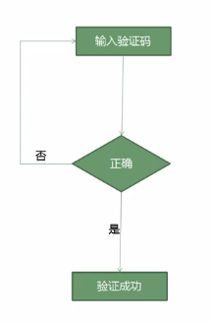
1.2.1
验证码不失效
造成原因：找回密码或者是用手机号登录的时候获取的验证码缺少时间限制，仅判断了验证码是否正确未判断验证码是否过期
测试方法：通过枚举找到真正的验证码输入验证码完成验证
Notes:
这种验证码不失效的情况现在已经是非常少见的了，而且验证码的位数也很少有简单的4位验证码了。现在绝大多数是这样的：6位数的验证码而且15分钟内有效，这样子的话爆破的可能性就非常的低了。

Slide 8
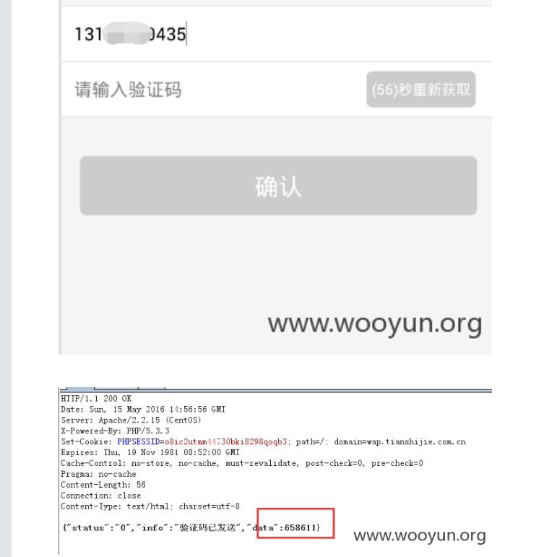
1.2.2
验证凭证回传
造成原因：输入手机号后点击获取验证码，验证码在客户端生成，并直接返回在Response以方便对接下来的验证码进行比对。
测试方法：直接输入目标手机号，点击获取验证码，并观察返
回包即可。在返回包中得到目标手机号获取的验证码，进而完
成验证，重置密码成功。

Slide 9
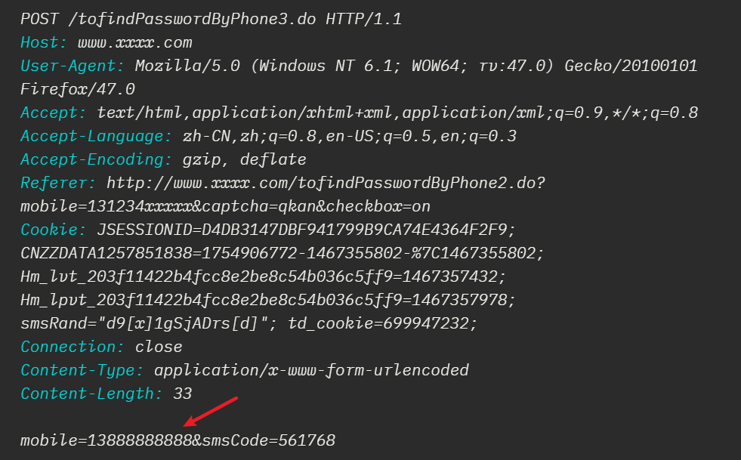
1.2.3
验证凭证未绑定
造成原因：输入手机号和验证码进行重置密码的时候，仅对验证码是否正确进行了判断，未对该验证码是否与手机号匹配做验证。
测试方法：在提交手机号和验证码的时候，替换手机号为他人手机号进行测试，成功通过验证并重置他人密码。
Notes:
一般在密码找回时会经过两个步骤，第一个步骤就是输入手机号然后服务器会给那个手机发送一个验证码，之后就是我们输入验证码进行验证，如果这个验证码是正确的就会进入到设置新的密码，对不对，那么如果这个验证码没有和手机号进行绑定的话会造成什么结果呢？是不是我们就可以在输入验证码的时候去进行抓包，然后将那个包的手机号修改为其他的手机号，是不是就能重置别人的密码了？除了这个密码找回的时候可以做这个测试，我们还可以在登录后的密码修改的时候做这个测试，一般也是需要短信验证码来进行验证,当我们输入正确的手机号和正确的短信验证码，然后进入重置密码的最后一步，也就是输入新的密码，输入密码后提交到服务端的post数据包需要包含当前用户的身份信息，而一般网站是通过用户名或用户ID来标识用户身份的，如果这个用户名或用户ID没有和当前手机号、短信验证码进行绑定，也就是说服务端只验证用户名、ID是否存在，而不去验证用户和当前手机号是否匹配，那么我们就可以通过修改用户名、ID去修改其他用户的密码了。
当然了这里我们不是说利用这个漏洞去修改别人的账号的密码，而是通过模拟攻击的方式去发现网站的漏洞，从而对这个漏洞做修复，
用户操作个人信息（读取、修改）时，服务端要对当前用户身份进行验证，防止越权操作；
用来标识用户身份的名称或ID可以使用自定义加密，也可以隐藏这些参数，直接从cookie中获取用户信息；
用户修改密码时应该先对旧密码进行验证，或者使用手机短信验证；
用户修改手机号时需要先对原手机号进行验证。

Slide 10
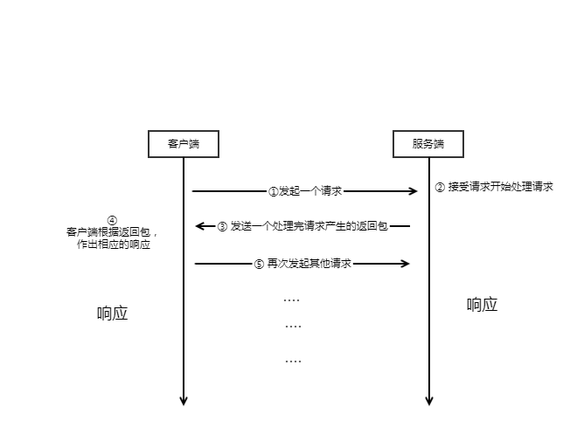
1.2.4
本地验证绕过
造成原因：客户端在本地进行验证码是否正确的判断，而该判断结果也可以在本地修改，最终导致欺骗客户端，误以为我们已经输入了正确的验证码。
Notes:
其实这个本地验证绕过其实就是修改返回包，通过手机找回密码一般需要短信验证码验证，服务端需要告诉客户端，输入的验证码是否正确，如果客户端收到true的信息，那么就会向带着true的信息向服务端请求进入下一步，而服务端收到true的信息，就会允许客户端进入下一步，反之，如果是false的信息，服务端就不会允许客户端进入下一步。也就是说我们进入下一步的关键是让服务端收到客户端的true信息，而借助burpsuite，我们可以修改服务端返回到客户端的信息，这样一来，我们就可以输入任意短信验证码，然后将服务端返回的false信息改为true就可以绕过短信验证码的验证了。
我们可以这样子理解，简单的来说，就是客户端发包给服务端，服务端想想怎么处理，处理完以后发个包回去。客户端收到这个回应包，更新一下显示的内容。那么从上面的这个过程中很清楚的知道，修改返回包唯一能直接影响到的过程只有客户端对这个数据包作出的响应（图中的过程 4）。
修复：服务端对验证码进行验证，结果为true时直接跳到下一步，无需向客户端单独返回验证结果；
输入新的密码，然后提交到服务端，服务端应对当前用户名、手机号、短信验证码进行二次匹配验证，都为true时，才可以修改成功。

Slide 11
1.2.5
跳过验证步骤
造成原因：对修改密码的步骤，没有做校验，导致可以直接输入最终修改密码的网址，直接跳转到该页面，然后输入新密码达到重置密码的目的。
测试方法：首先使用自己的账号走一次流程，获取每个步骤的页面链接，然后记录页面3对应的输入新密码的链接，重置他人用户时，获取验证码后，直接输入页面3链接到新密码的界面，输入密码重置成功。
Notes:
每一个步骤都要对前一个步骤进行验证；
最后提交新密码时应对当前用户名或ID、手机号、短信验证码进行二次匹配验证。

Slide 12
1.2.6
验证凭证可预测
使用邮件接受 重置密码的链接时，一般都会带有一个token用于判断链接是否被修改过。如果token可以预测，那么攻击者可以通过构造链接来重置任意的用户密码。
表现：
1.基于时间戳生成的Token
2.基于递增序号生成的token
3.基于关键字段生成的token
4.token有规律
Notes:
以合天网安实验室为例，我们在使用邮箱重置密码的时候会给我们邮箱发一封邮件，key的值为我们个人的身份，codeinfo就是重置密码的token，那么如果说这个token可以预测的呢？那么我们是不是可以通过遍历的方法找到它的token值呢？

Slide 13
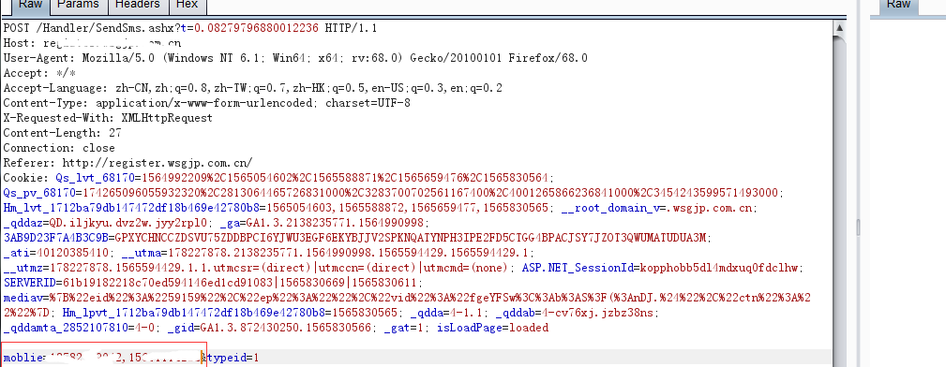
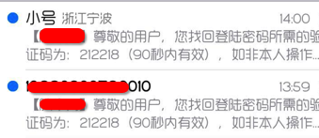
1.2.7
同时向多个账号发送凭证
同时向多个账户发送凭证：将发送验证码的包截获，修改字段添加多个账户，再发包。发现所写的有效字段均发送了凭证。

Slide 14
/02
任意用户登录漏洞

Slide 15
2.1
任意用户登录漏洞简述
逻辑错误导致可以登录任意账户。撞库获得用户名（手机号或者邮箱），通过验证码登录，抓包修改接收验证码的手机号/邮箱，然后使用该验证码能使撞库的用户登录，即产生漏洞。
Notes:
这里其实跟前面所说的验证凭证未绑定也差不多

Slide 16
2.2
任意用户登录漏洞表现
手机登录验证码回显
修改返回包可以登录
通过遍历 id 可以登录
sql 注入万能密码
系统默认弱口令
撞库
cookie 混淆

Slide 17
2.2.1
修改返回包可以登录
1. 首先在重置或者登录的时候抓登录包
2. 然后修改返回包，把错误的变成正确的
3. 服务器被欺骗，登录成功

Slide 18
2.2.2
系统默认弱口令
系统在搭建的时候，设置了默认口令。例如 123456 等这种密码，或者是默认的强口令， asfaqwezcz1231 这种，但是密码是通用的就可以利用这个密码进行登录任意账户（经常出现某些国企，公司，学校等单位）

Slide 19
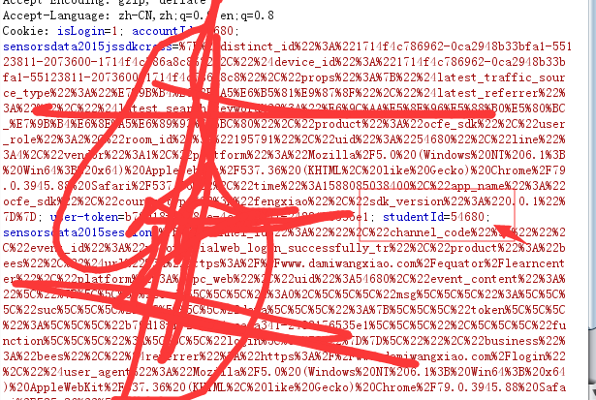
2.2.3
Cookie混淆
在登录的时候是根据 cookie 中的某一个字段来进行判断登录的角色，这个 cookie 的字段可以自己任意修改，最常见的就是 userid 字段。

Slide 20

感谢您的聆听

